Slide 1
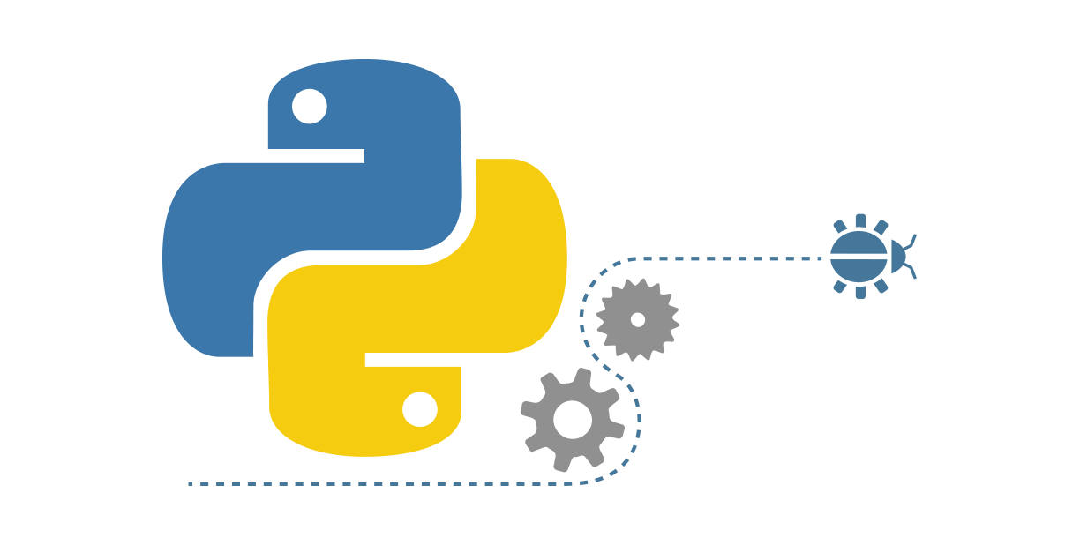
Giới thiệu về lập trình Python và các công cụ lập trình

Slide 2
Mục tiêu bài học
Nắm được khái niệm ngôn ngữ lập trình Python
Biết cách tải và cải đặt Python
Sử dụng được một số công cụ lập trình như IDLE, PyCharm
Tạo được và hiểu được cấu trúc của một Projec

Slide 3
Nội dung bài học
1.1. Có nên học lập trình Python?
1.2. Cách tải và cài đặt Python
1.3. Giới thiệu một số công cụ lập trình Python
1.4. Tạo Project Python trong PyCharm

Slide 4
1.1. Có nên học lập trình Python?
1.1.1. Giới thiệu khái quát về Python
1.1.2. Hiện trạng sử dụng Python làm ngôn ngữ đào tạo trên thế giới
1.1.3. Các tài nguyên học liệu và công cụ lập trình Python
1.1.4. Kết luận

Slide 5

1.1.1. Giới thiệu khái quát về Python
Python là một ngôn ngữ lập trình năng động với nhiều tính năng được sử dụng trong một loạt các ứng dụng.
Python thường được so sánh với Tcl, Perl, Ruby, Scheme, hoặc Java. Một vài tính năng đặc trưng của nó gồm:
Cú pháp rất trong sáng, dễ đọc
Hướng đối tượng
Hoàn toàn mô-đun hóa, hỗ trợ các gói theo cấp bậc
Xử lý lỗi dựa theo ngoại lệ
Kiểu dữ liệu động ở mức rất cao
Các thư viện chuẩn và các mô-đun ngoài bao quát hầu như mọi việc
phần mở rộng và mô-đun dễ dàng viết trong C, C++, Jython, IronPython
Python mạnh mẽ và thực hiện nhanh
Machine learning

Slide 6
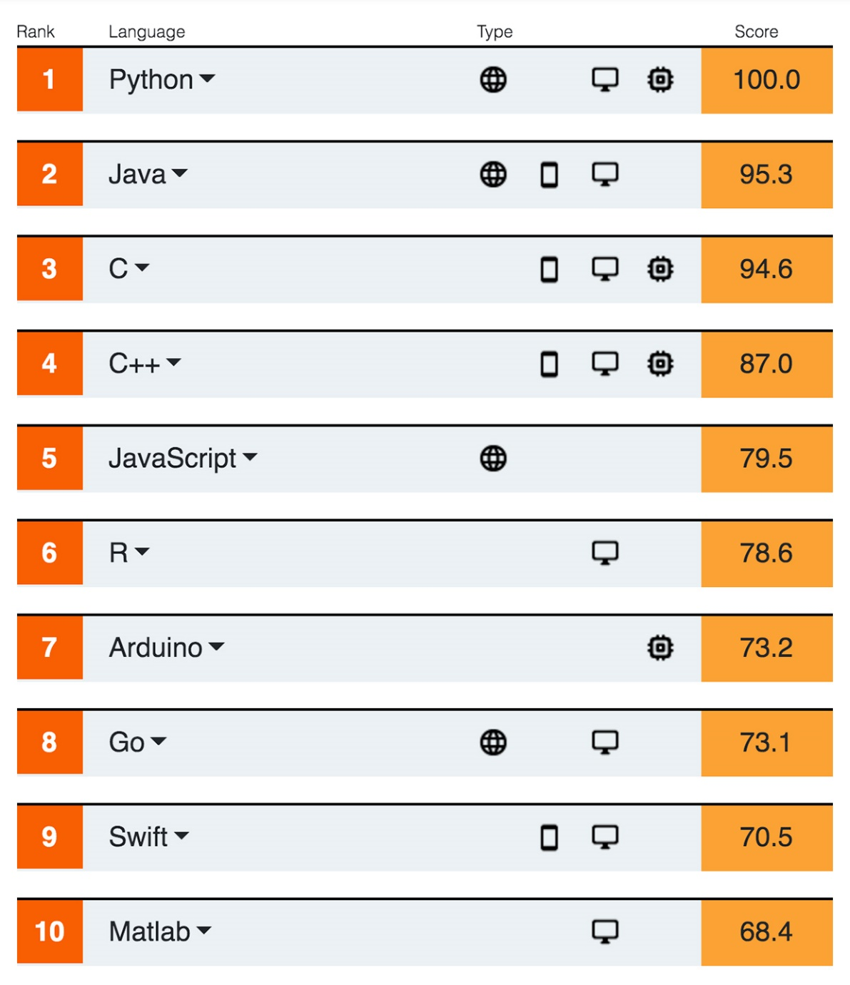
1.1.2. Hiện trạng sử dụng Python
Đầu năm 2021

Slide 7
1.1.3. Các tài nguyên học liệu và công cụ lập trình Python
Website học Python:
Learn Python The Hardway: https://learnpythonthehardway.org/
Learn Python Code cademy: https://www.codecademy.com/learn/python
Learn Python Treehouse: https://teamtreehouse.com/learn-to-code/python
Learn Python code mentor: https://www.codementor.io/learn-python-online
Visualize Python: http://www.pythontutor.com

Slide 8
1.1.3. Các tài nguyên học liệu và công cụ lập trình Python
Ebooks:
Fundamentals of Programming Python- Richard L. Halterman
Learn Python the Hard Way, 3rd Edition
Programming in Python 3, Mark Summerfield
Python Algorithms, Magnus Lie Hetland
Python and Tkinter Programming, John E. Grayson
Professional IronPython – John Paul Mueller
Python Tools for Visual Studio, Martino Sabia, Cathy Wang

Slide 9
1.1.3. Các tài nguyên học liệu và công cụ lập trình Python
Công cụ lập trình Python:
Notepad
IDLE (Python 3.5 64-bit)
Eclipse
PyCharm
SEARCH “ANACONDA”

Slide 10
1.1.4. Kết luận
Python là 1 ngôn ngữ lập trình đơn giản, nhưng mạnh mẽ và được trang bị những tính năng rất thích hợp cho việc xử lý dữ liệu dạng ngôn ngữ học. Ta có thể download và cài đặt python một cách hoàn toàn miễn phí tại http://www.python.org .
Python cũng là 1 ngôn ngữ hướng đối tượng, và cũng đồng thời là 1 ngôn ngữ động, nó được trang bị những thư viện tiêu chuẩn khổng lồ : từ web, xử lý số học, đến cả lập trình đồ hoạ, machine learning (https://scikit-learn.org ). Python được sử dụng rộng rãi trong sản xuất, khoa học, hay giáo dục và ngày càng trở nên phổ biến và hoàn thiện.

Slide 11
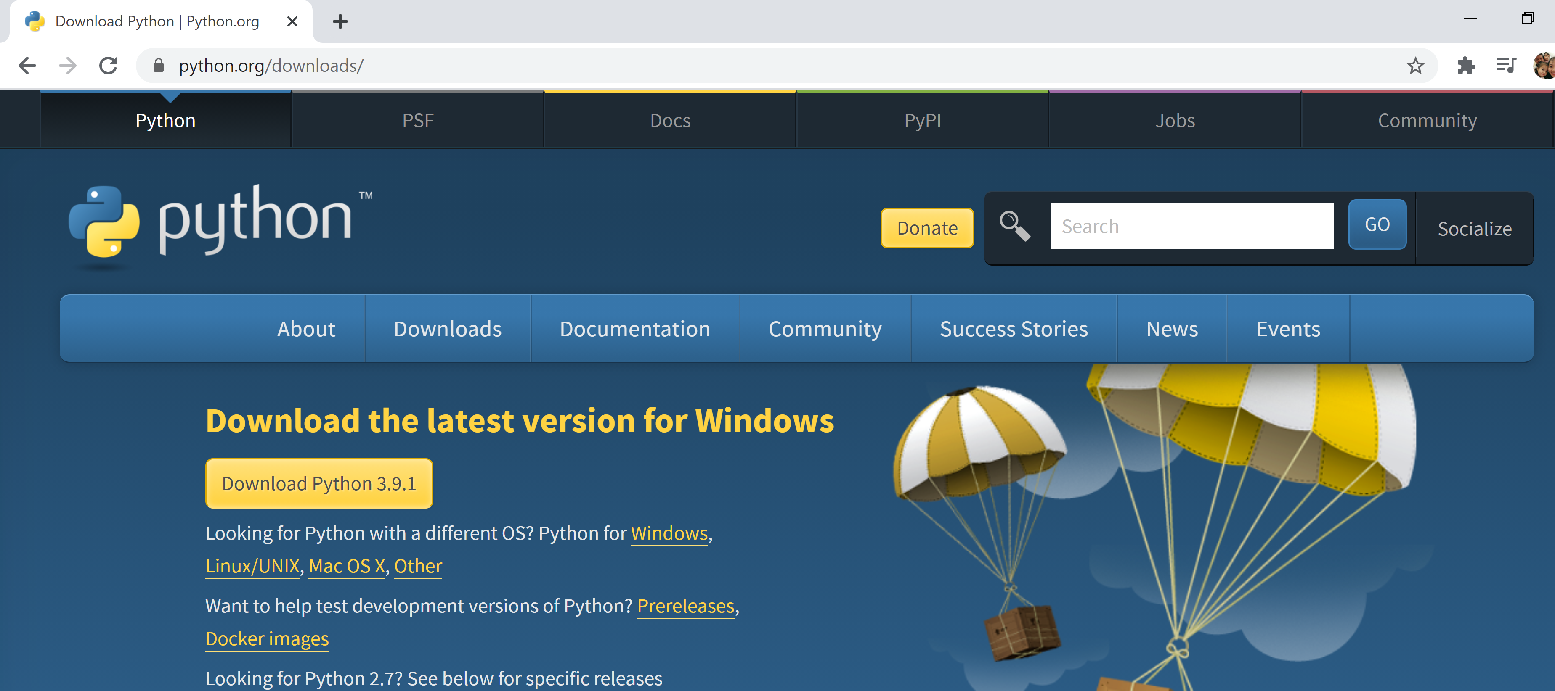
1.2. Cách tải và cài đặt Python
Để tải Python ta vào: https://www.python.org/downloads/

Slide 12
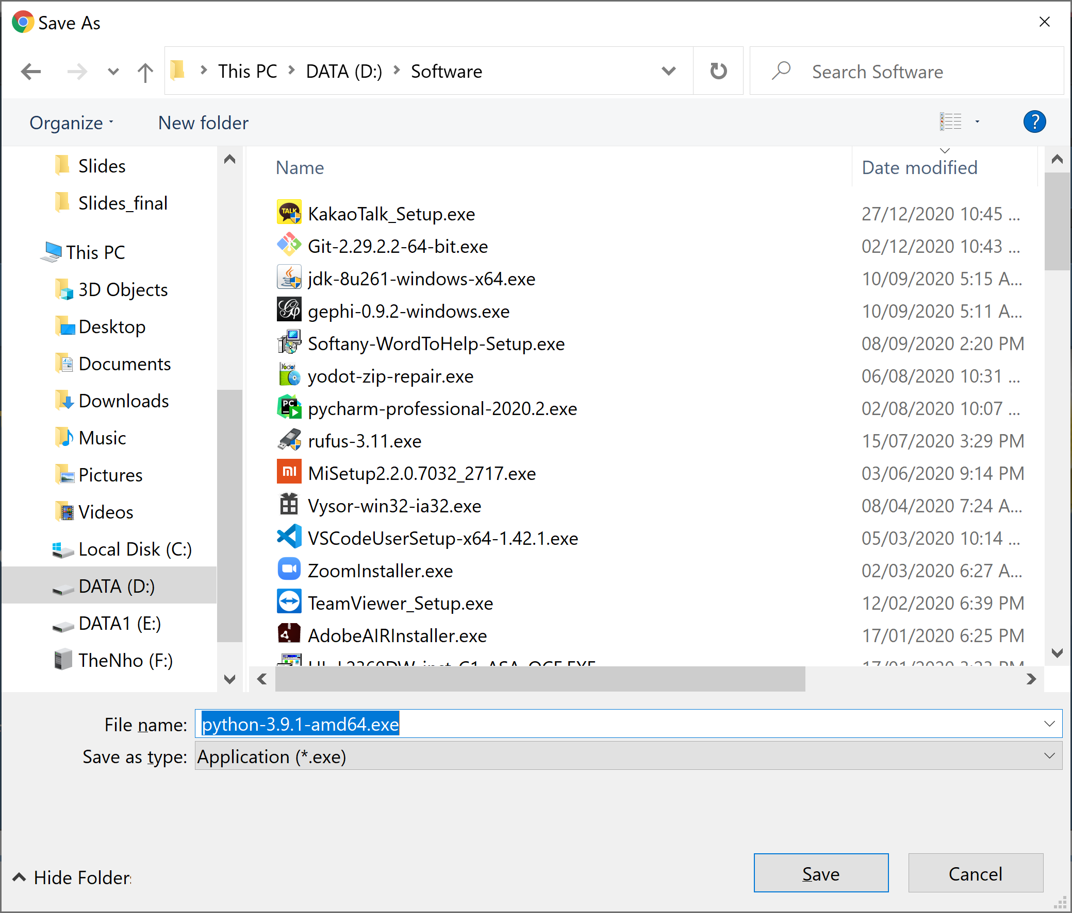
1.2. Cách tải và cài đặt Python

Slide 13
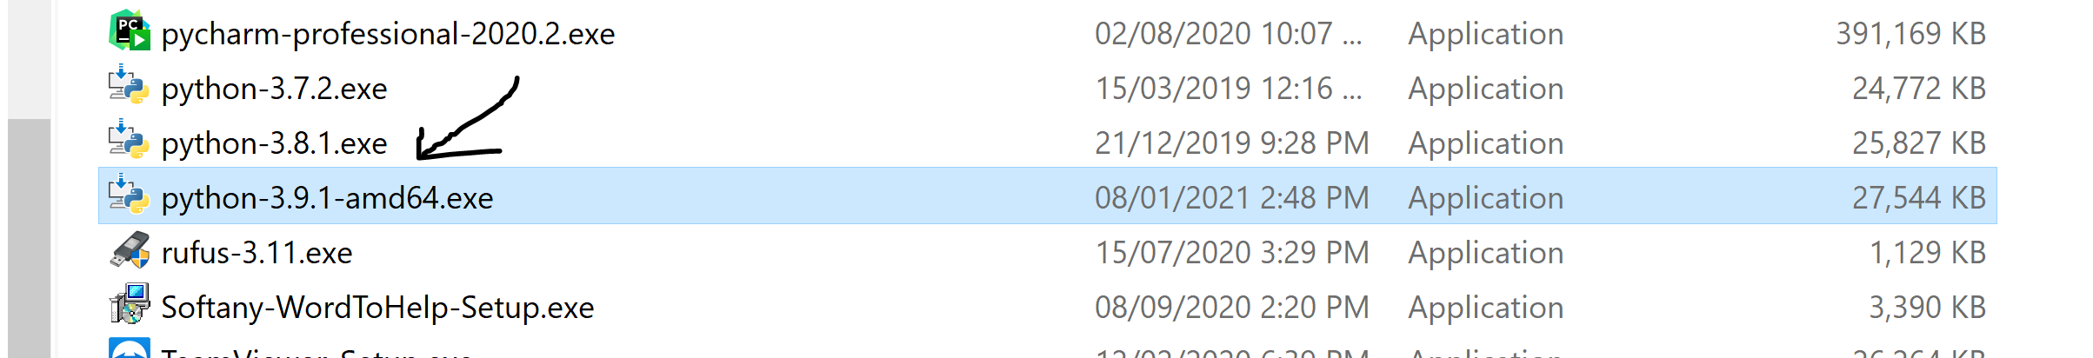
1.2. Cách tải và cài đặt Python
Tải xong ta có khoảng 27MB cho phiên bản 3.9.1

Slide 14
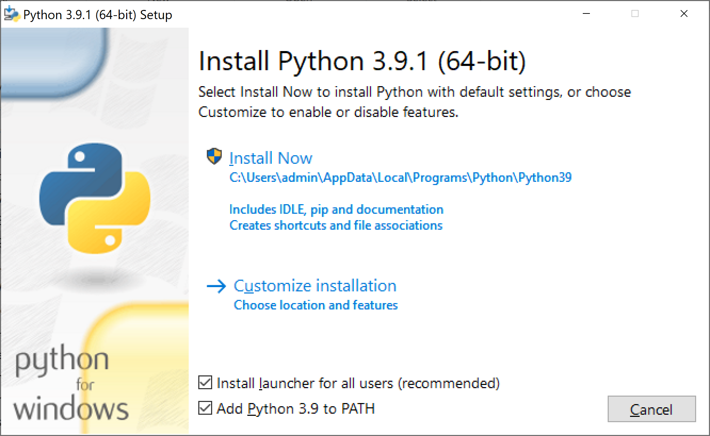
1.2. Cách tải và cài đặt Python
Double click để cài đặt, mặc định là thư mục bên dưới, ta chuyển vào ổ C
2. Bấm vào đây
1. Chọn hết

Slide 15
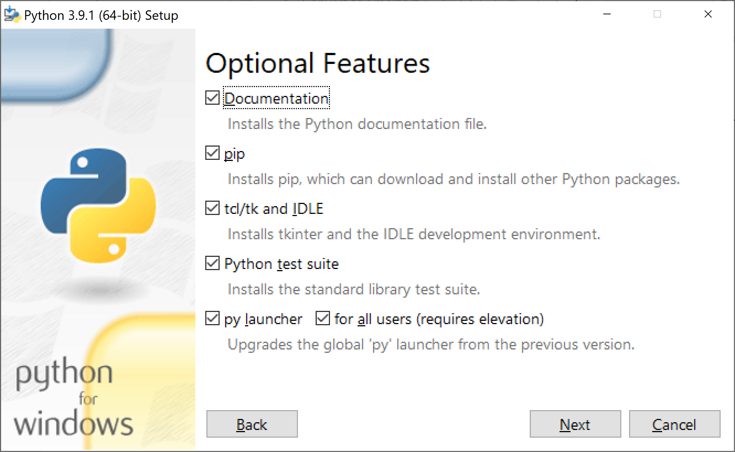
1.2. Cách tải và cài đặt Python
Tiếp tục bấm Next:
Bấm next

Slide 16
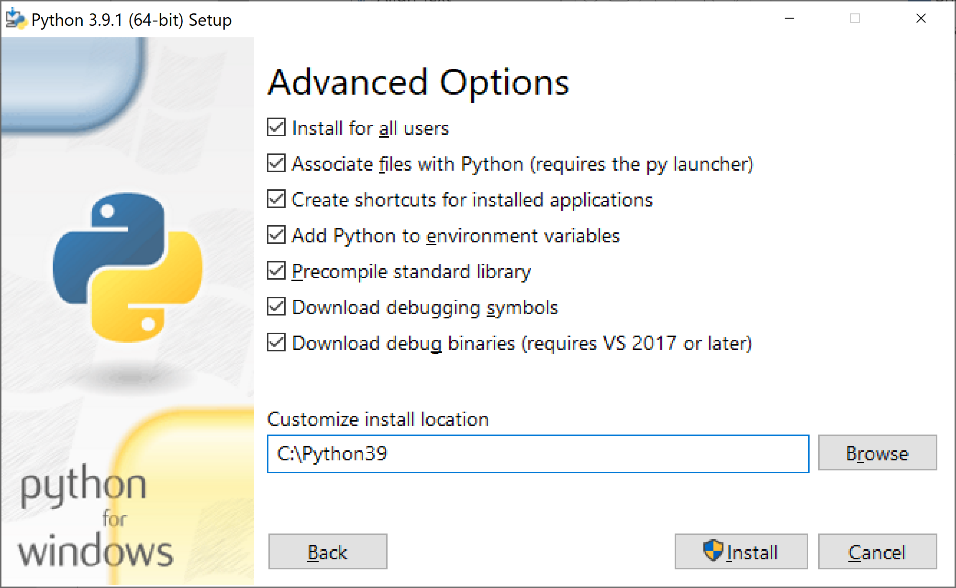
1.2. Cách tải và cài đặt Python
Tick hết rồi bấm Install:
Ổ C:\Python39

Slide 17
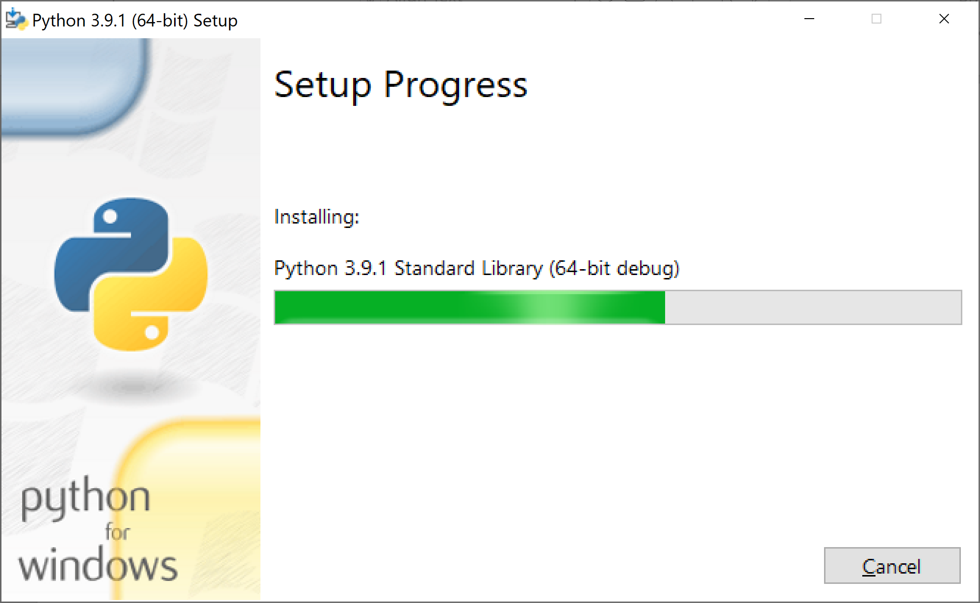
1.2. Cách tải và cài đặt Python
Chờ quá trình cài đặt hoàn tất:

Slide 18
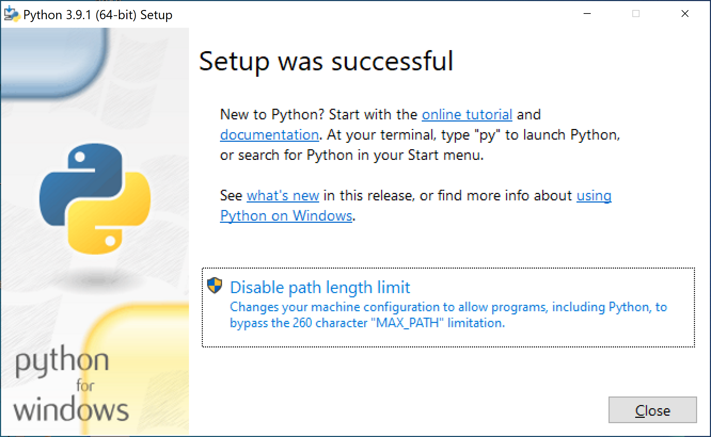
1.2. Cách tải và cài đặt Python
Đã cài đặt thành công:
Bỏ giới hạn

Slide 19
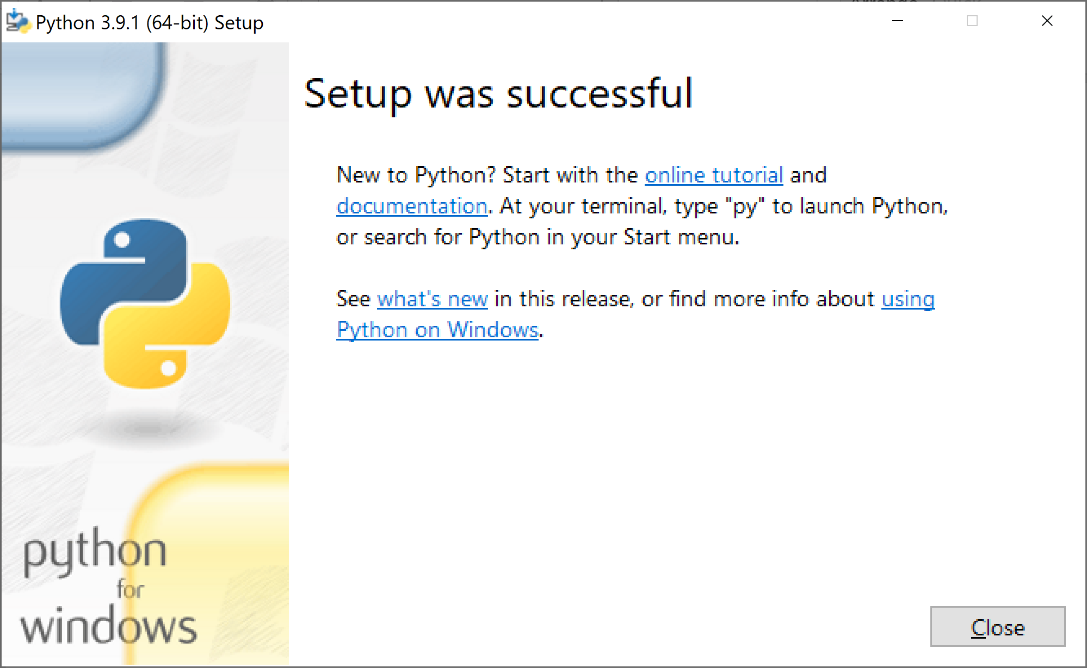
1.2. Cách tải và cài đặt Python
Đã cài đặt thành công:
Bấm close để hoàn tất

Slide 20
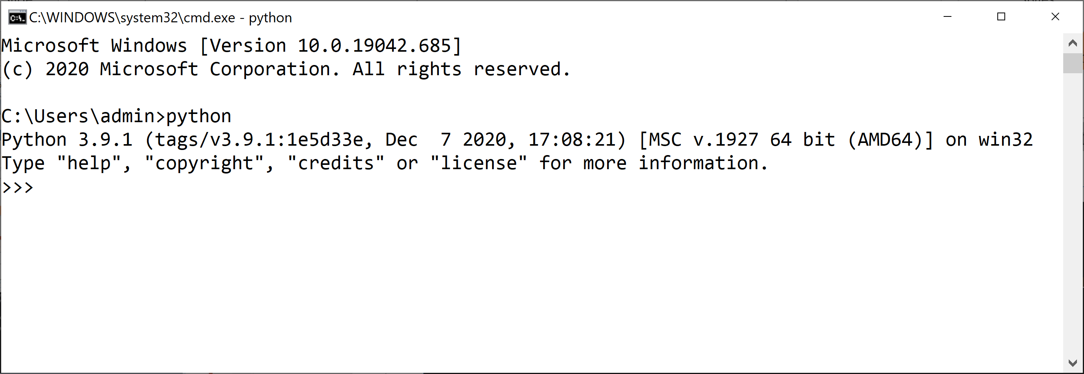
1.2. Cách tải và cài đặt Python
Mở command line lên, gõ lệnh python để kiểm tra kết quả, như bên dưới đây là đã thành công:

Slide 21
1.3. Giới thiệu một số công cụ lập trình Python
1.3.1. Công cụ lập trình chính thống khi cài đặt Python
1.3.2. Công cụ lập trình wingide
1.3.3. Công cụ lập trình PyCharm

Slide 22
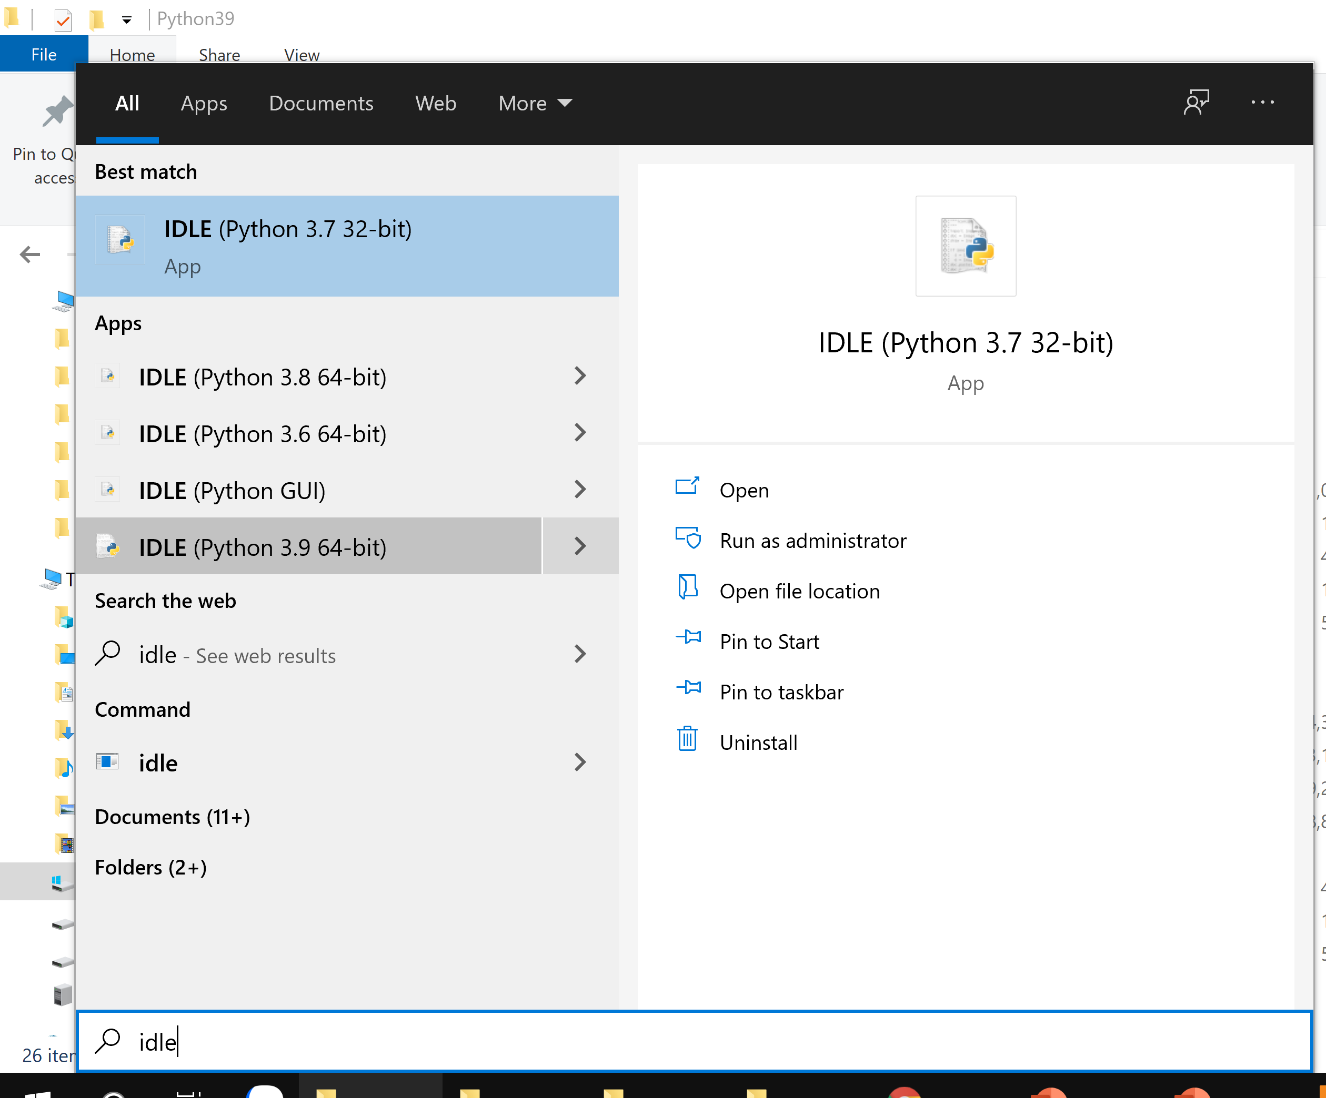
1.3.1. Công cụ lập trình chính thống khi cài đặt Python
Khi cài đặt Python, ta có sẵn công cụ IDLE để lập trình:

Slide 23
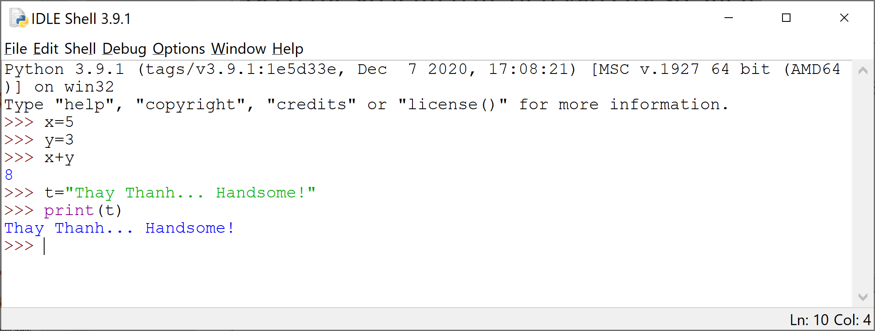
1.3.1. Công cụ lập trình chính thống khi cài đặt Python
Ta có thể gõ lệnh trực tiếp vào cửa sổ Shell

Slide 24
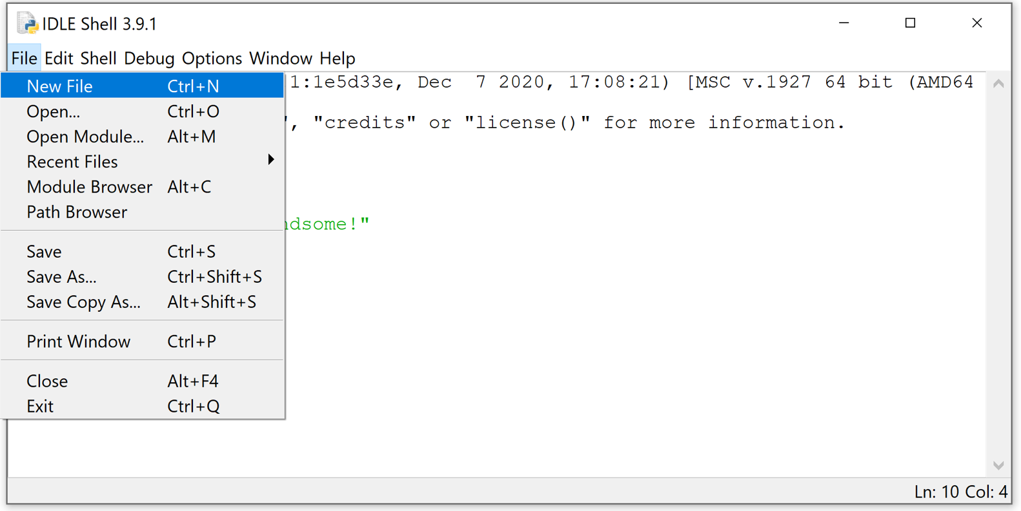
1.3.1. Công cụ lập trình chính thống khi cài đặt Python
Ngoài ra ta cũng có thể tạo File để soạn thảo bằng cách vào File/ chọn New File:

Slide 25
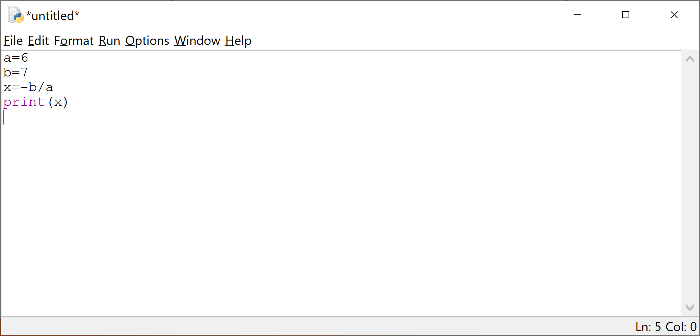
1.3.1. Công cụ lập trình chính thống khi cài đặt Python
Sau khi nhấn New, màn hình soạn thảo hiện ra như dưới đây:

Slide 26
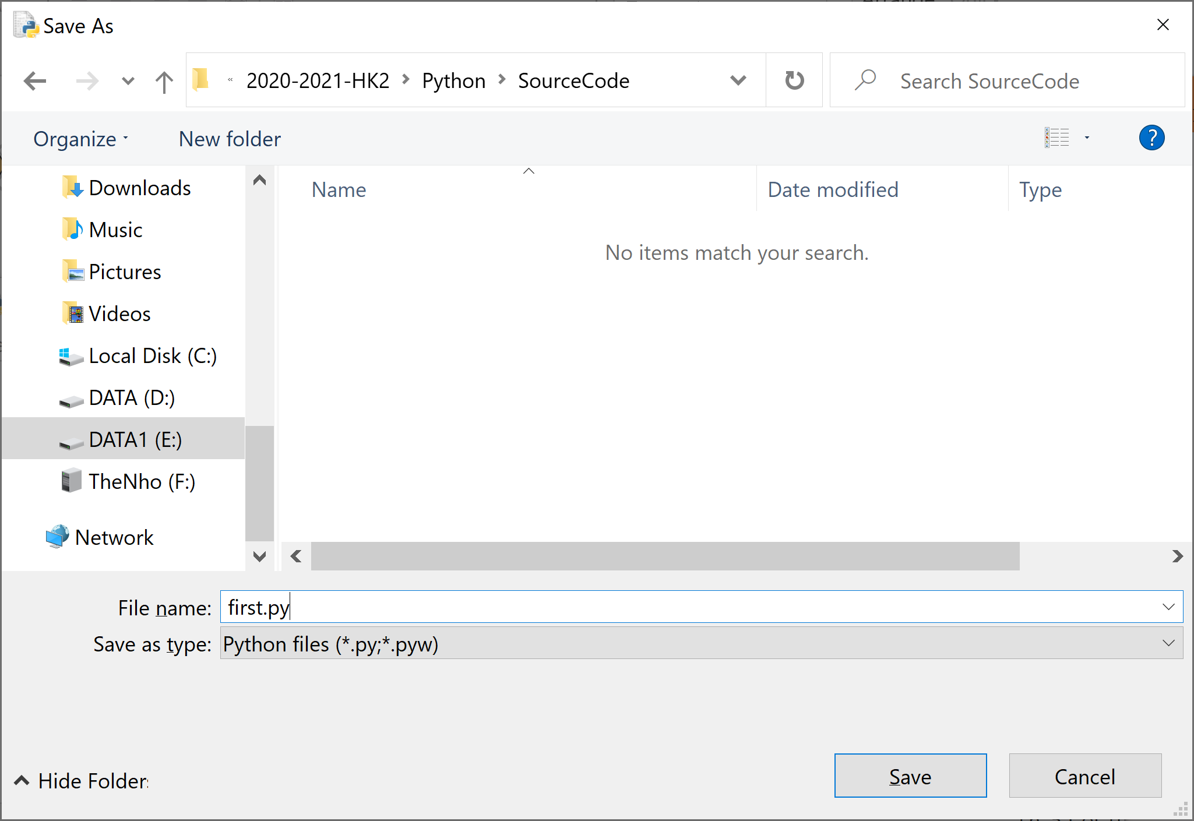
1.3.1. Công cụ lập trình chính thống khi cài đặt Python
Ở hình trên ta thấy mặc định là “Untitled”, ta thử soạn thảo một số lệnh như trong hình rồi lưu lại với test “first.py” py là phần mở rộng của Python:

Slide 27
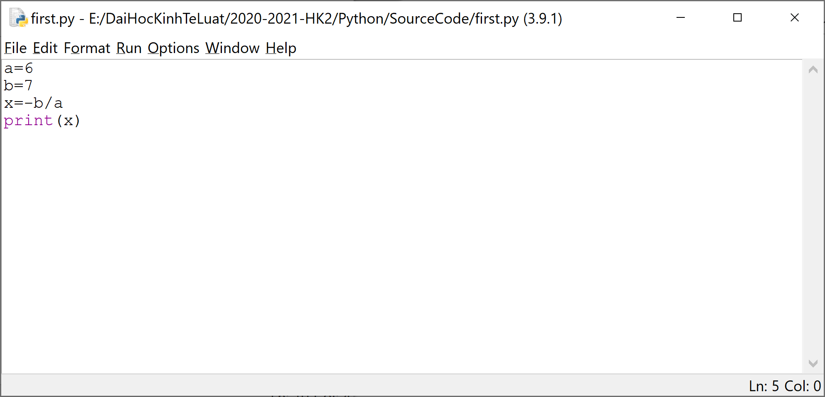
1.3.1. Công cụ lập trình chính thống khi cài đặt Python
Ta thấy code đã được lưu:

Slide 28
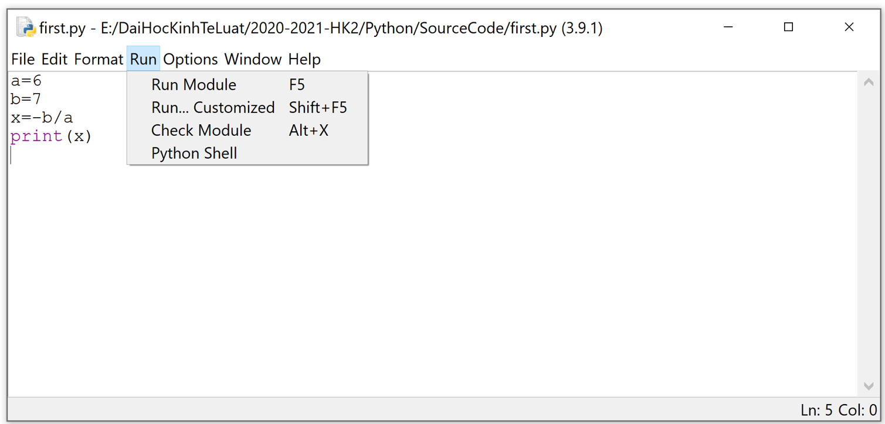
1.3.1. Công cụ lập trình chính thống khi cài đặt Python
Hình trên các bạn thấy chữ Untitled được đổi thành first.py cùng với nơi lưu trữ của mã nguồn Python.
Sau đó ta vào menu Run/ chọn Run Module (hoặc nhấn phím F5):

Slide 29
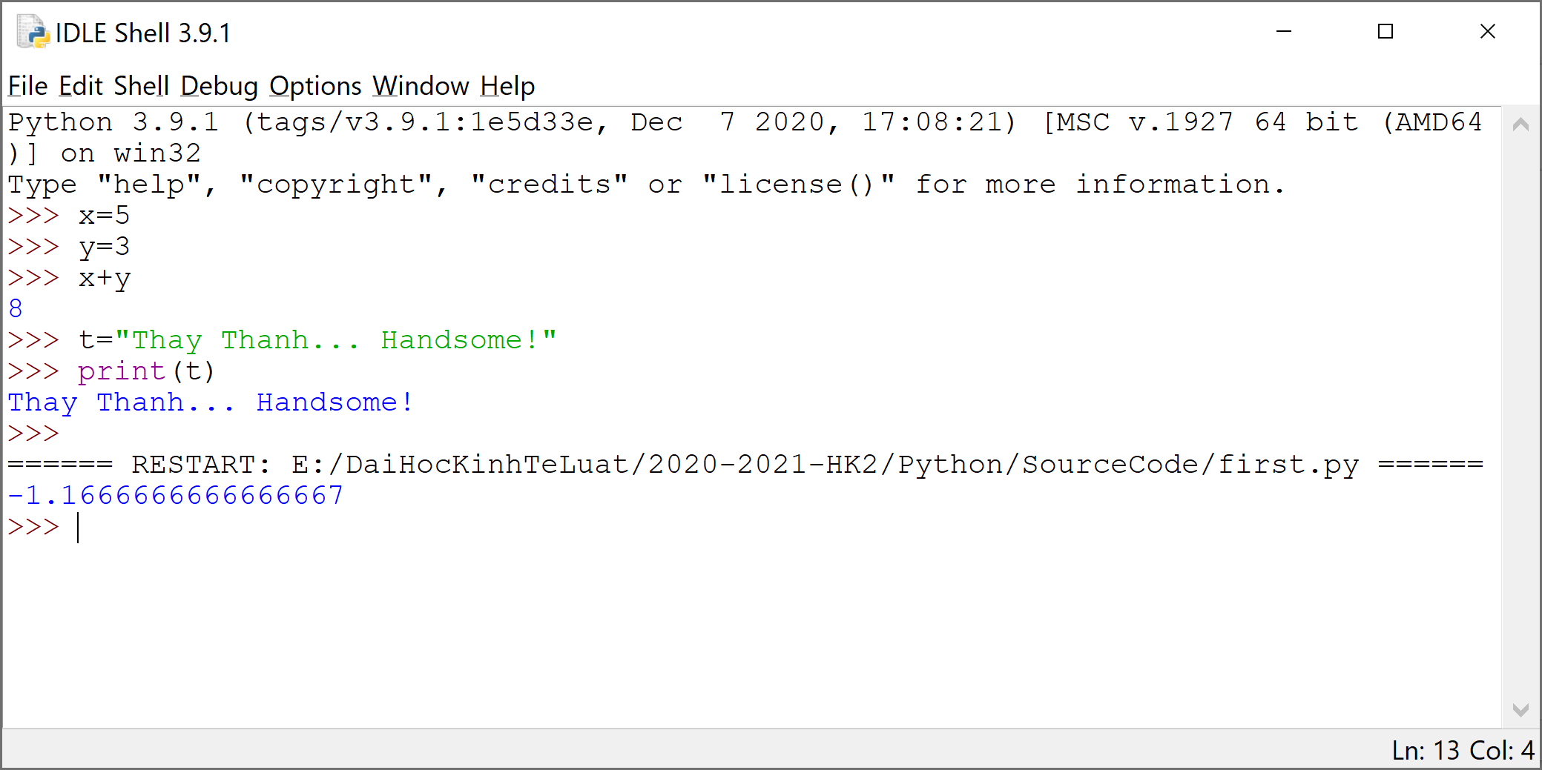
1.3.1. Công cụ lập trình chính thống khi cài đặt Python
Chương trình cho ra kết quả:
Tương tự để chạy các file mã nguồn khác ta có thể vào File/ Open để chọn file mã nguồn.

Slide 30
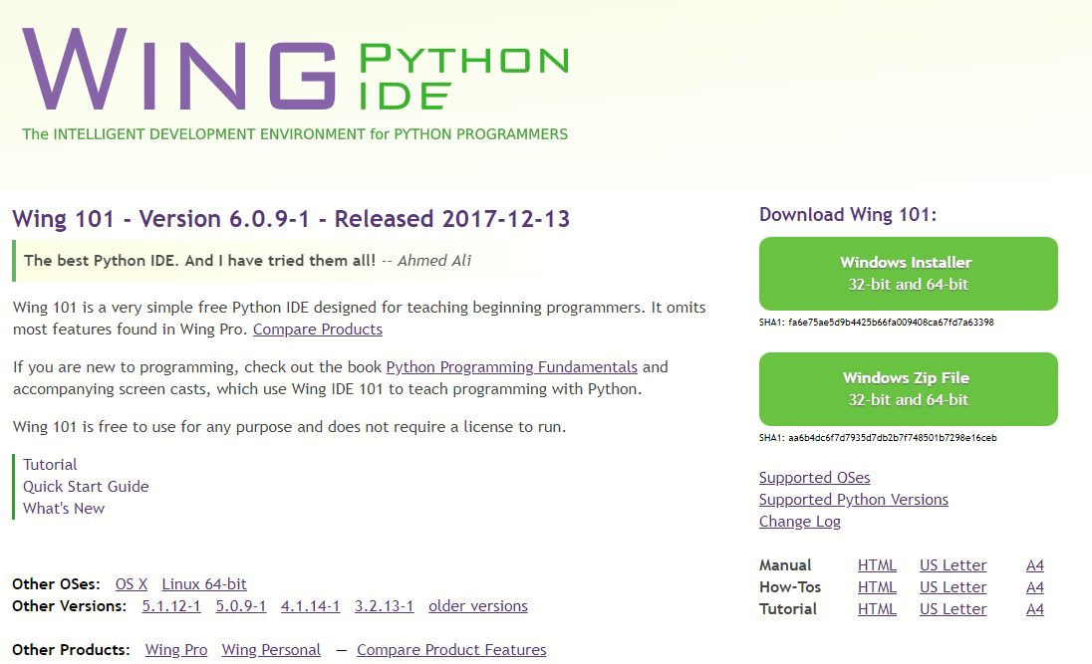
1.3.2. Công cụ lập trình wingide
wingide cũng là một công cụ lập trình Python khá mạnh mẽ, các bạn có thể tải tại: http://wingware.com/downloads/wingide-101

Slide 31
1.3.3. Công cụ lập trình PyCharm
Đây là công cụ rất nổi tiếng, rất quen thuộc đặc biệt với những ai đã lập trình Android Studio.
Hiện hãng cho sử dụng bản miễn phí PyCharm Community Edition: https://www.jetbrains.com/pycharm (kéo xuống gần dưới cùng sẽ có màn hình tải)

Slide 32
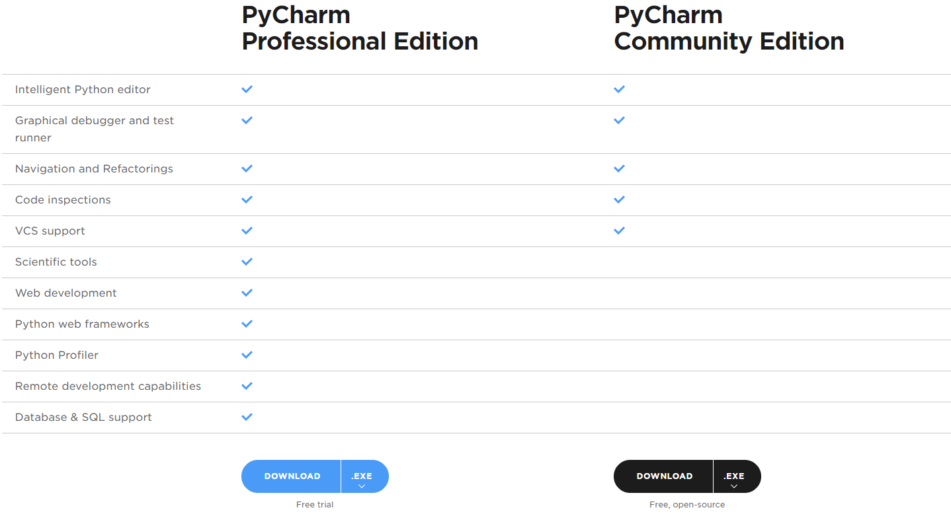
1.3.3. Công cụ lập trình PyCharm

Slide 33
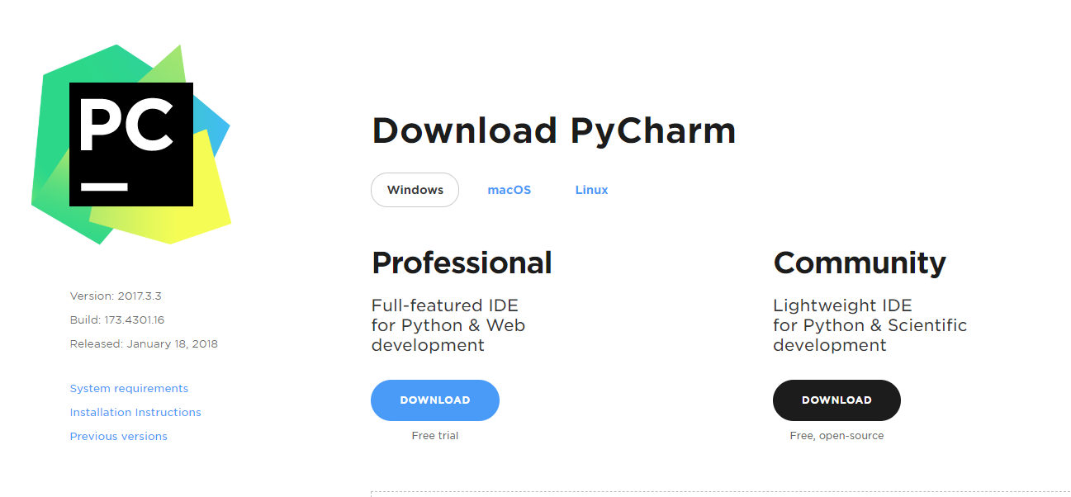
1.3.3. Công cụ lập trình PyCharm
Ta thấy có nhiều giới hạn trong bản miễn phí (Community) nhưng không có lập trình Web. Còn bản Professional thì có đầy đủ và cho sử dụng thử 30 ngày nhé các bạn. Hoặc bạn có thể vào link:
https://www.jetbrains.com/pycharm/download/#section=windows

Slide 34
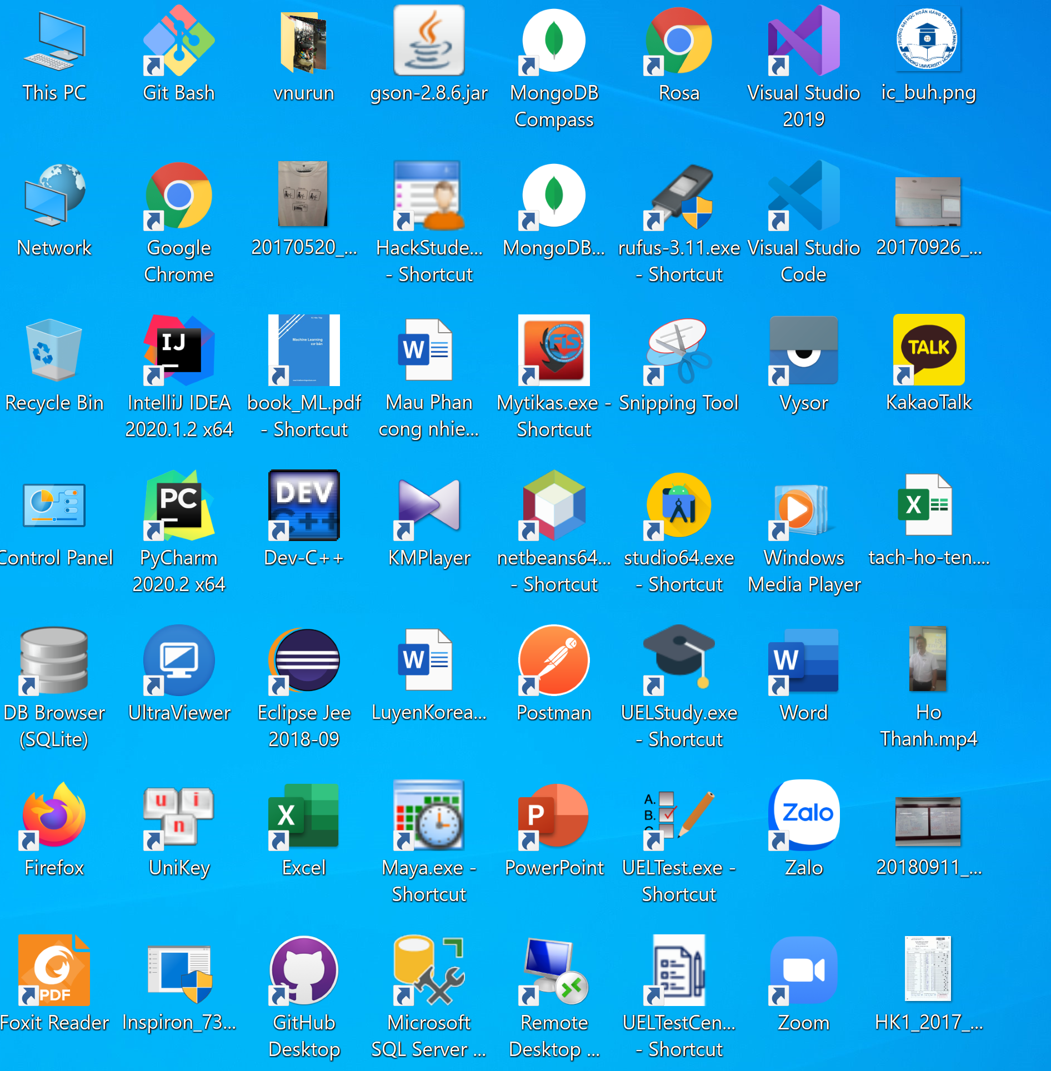
1.3.3. Công cụ lập trình PyCharm
Chúng ta chọn Download bản Community tải về máy rồi tiến hành cài đặt, và nên đưa ra màn hình Desktop để ta sử dụng (vì đây là công cụ Tui sẽ sử dụng cho toàn bộ các bài học):

Slide 35
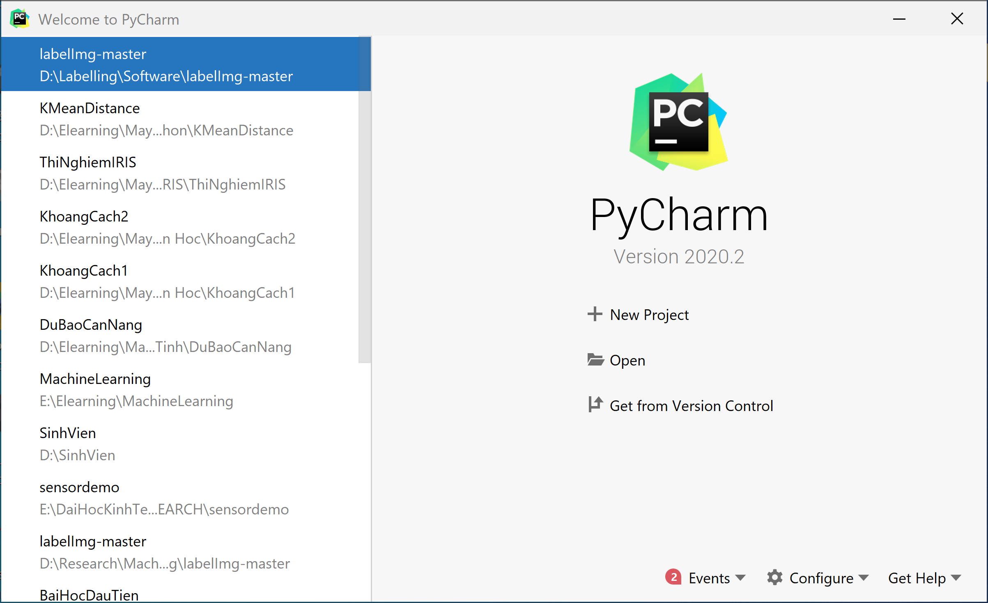
1.3.3. Công cụ lập trình PyCharm
Ta khởi động phần mềm PyCharm lên sẽ có giao diện đầu tiên như bên.
Các bạn thấy tính tới thời điểm Tui giảng bài này thì version mới nhất là 2020.2.

Slide 36

1.4. Tạo Project Python trong PyCharm
Khi khởi động PyCharm, ta sẽ có giao diện như bên dưới, bấm Create New Project để tạo dự án mới:

Slide 37
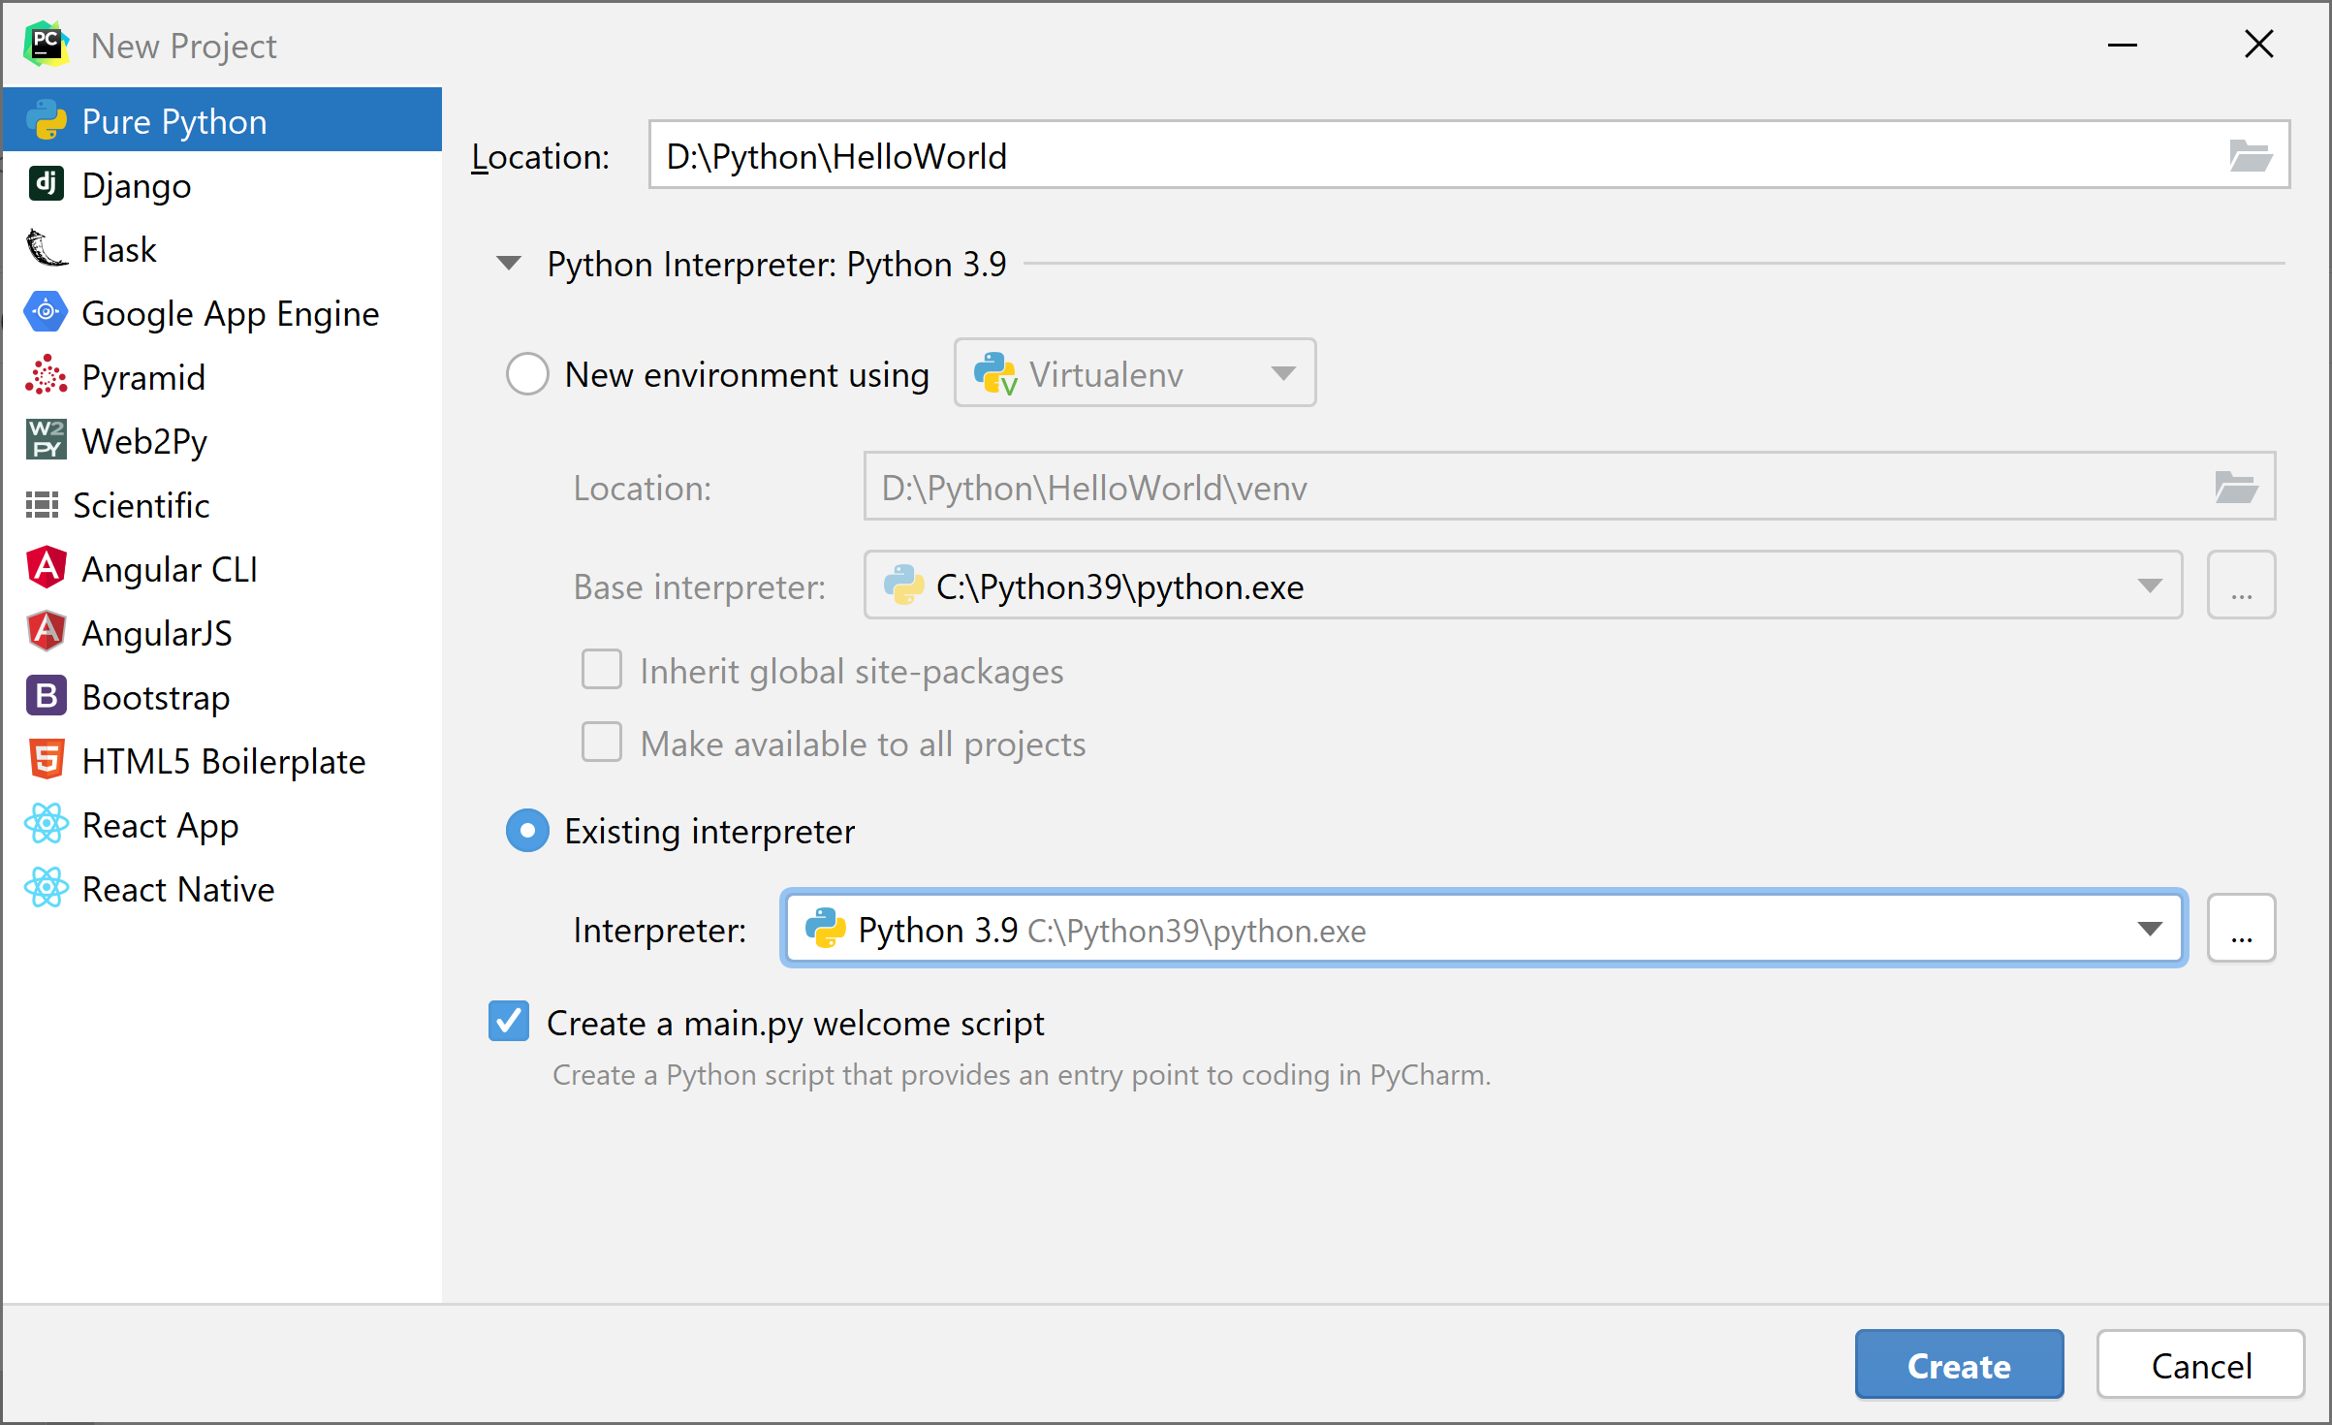
1.4. Tạo Project Python trong PyCharm
Chỉnh cấu hình tới Python 39 mà ta đã cài
Ko thấy Python thì bấm vào đây

Slide 38
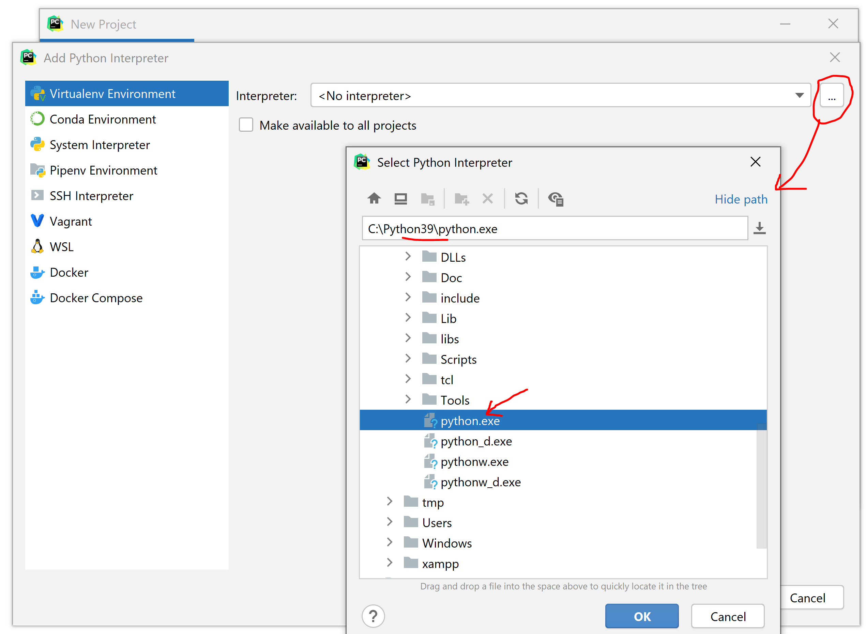
1.4. Tạo Project Python trong PyCharm
Chỉnh cấu hình tới Python 39 mà ta đã cài

Slide 39
1.4. Tạo Project Python trong PyCharm
Chọn được Python rồi thì bấm create

Slide 40
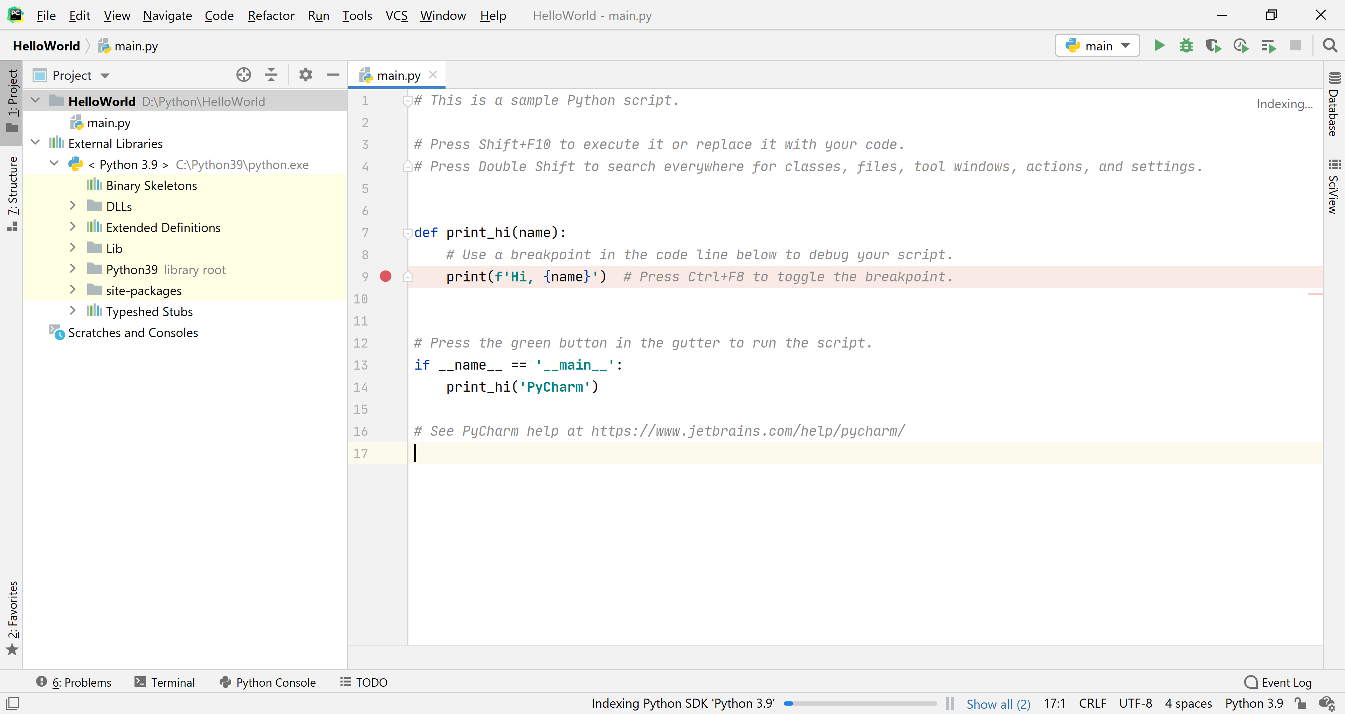
1.4. Tạo Project Python trong PyCharm
Mặc định có file main.py, ta có thể tạo file khác để coding

Slide 41
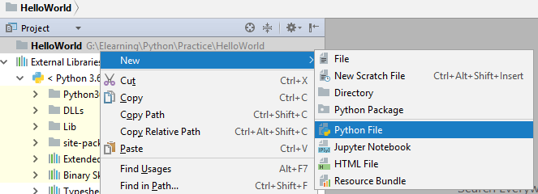
1.4. Tạo Project Python trong PyCharm
Để tạo tập tin Python: Ta bấm chuột phải vào Project HelloWorld/ chọn New/ Python File:
Ta tạo thử tập tin SayHello:

Slide 42
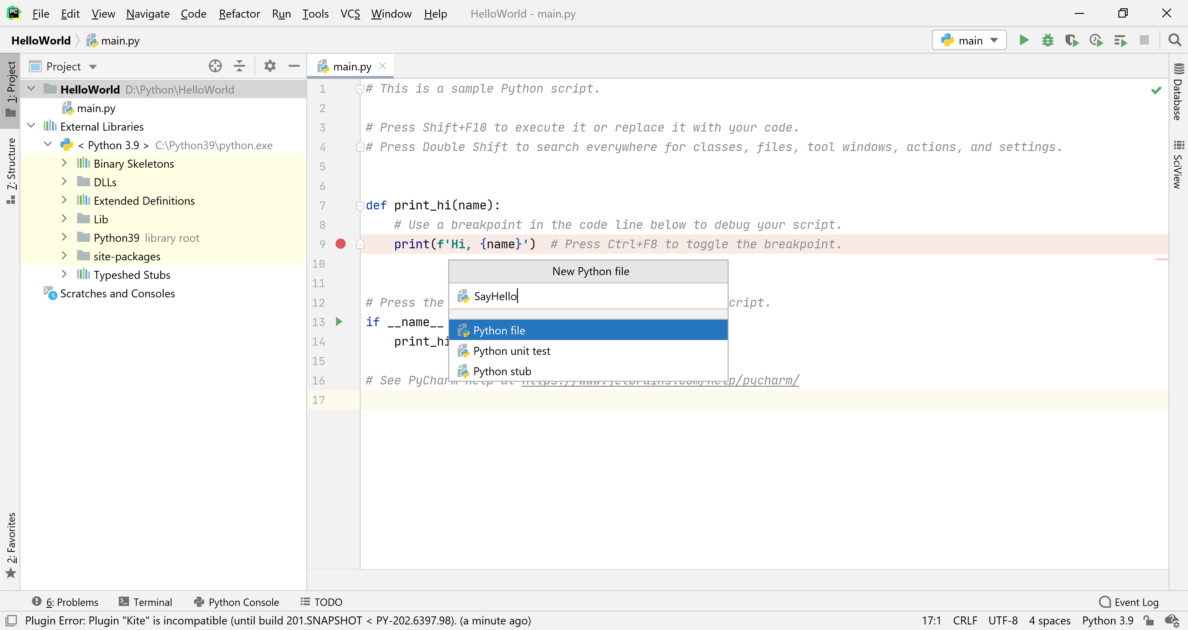
1.4. Tạo Project Python trong PyCharm
Đặt tên rồi nhấn Enter

Slide 43
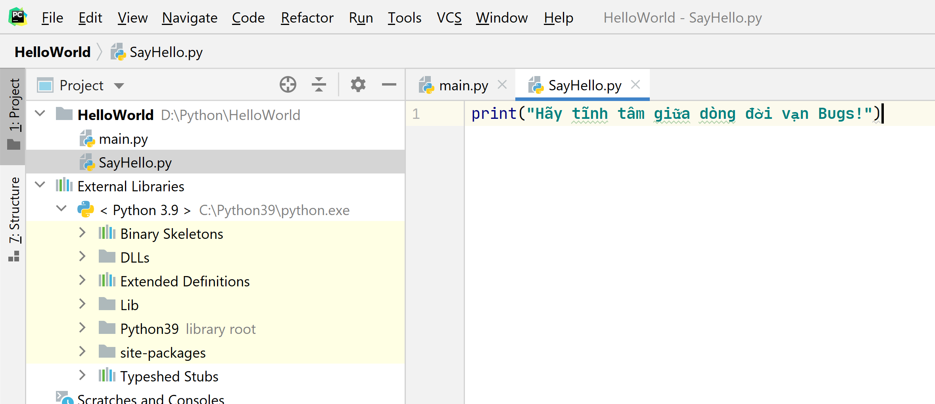
1.4. Tạo Project Python trong PyCharm
Tập tin Sayhello.py được hiển thị ra như dưới đây:
Viết lệnh xuất dữ liệu ra màn hình

Slide 44
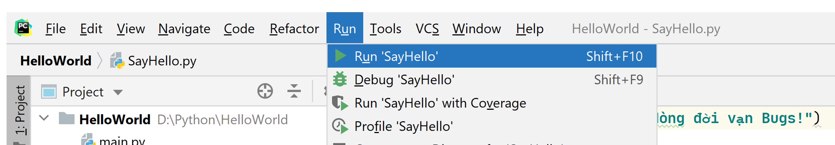
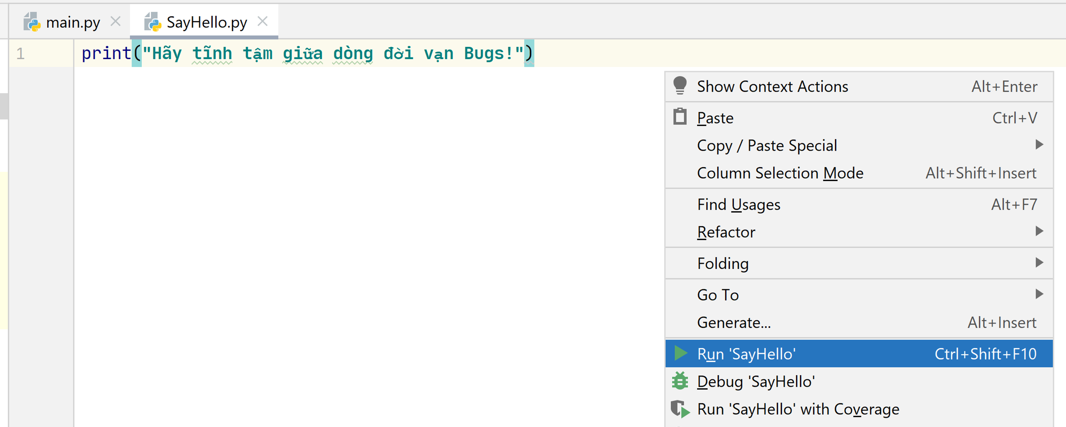
1.4. Tạo Project Python trong PyCharm
Để chạy mã tập tin SayHello.py, các bạn vào Run/chọn Run
Hoặc bấm chuột phải vào SayHello.py
chọn Run SayHello

Slide 45
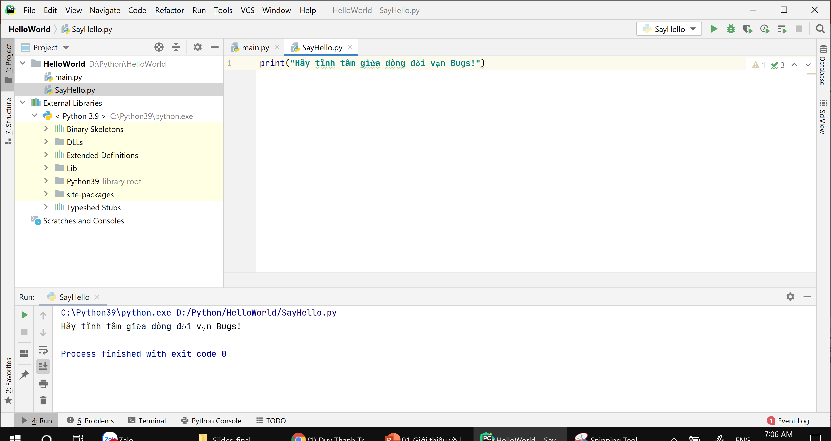
1.4. Tạo Project Python trong PyCharm
Kết quả:

